Slide 1







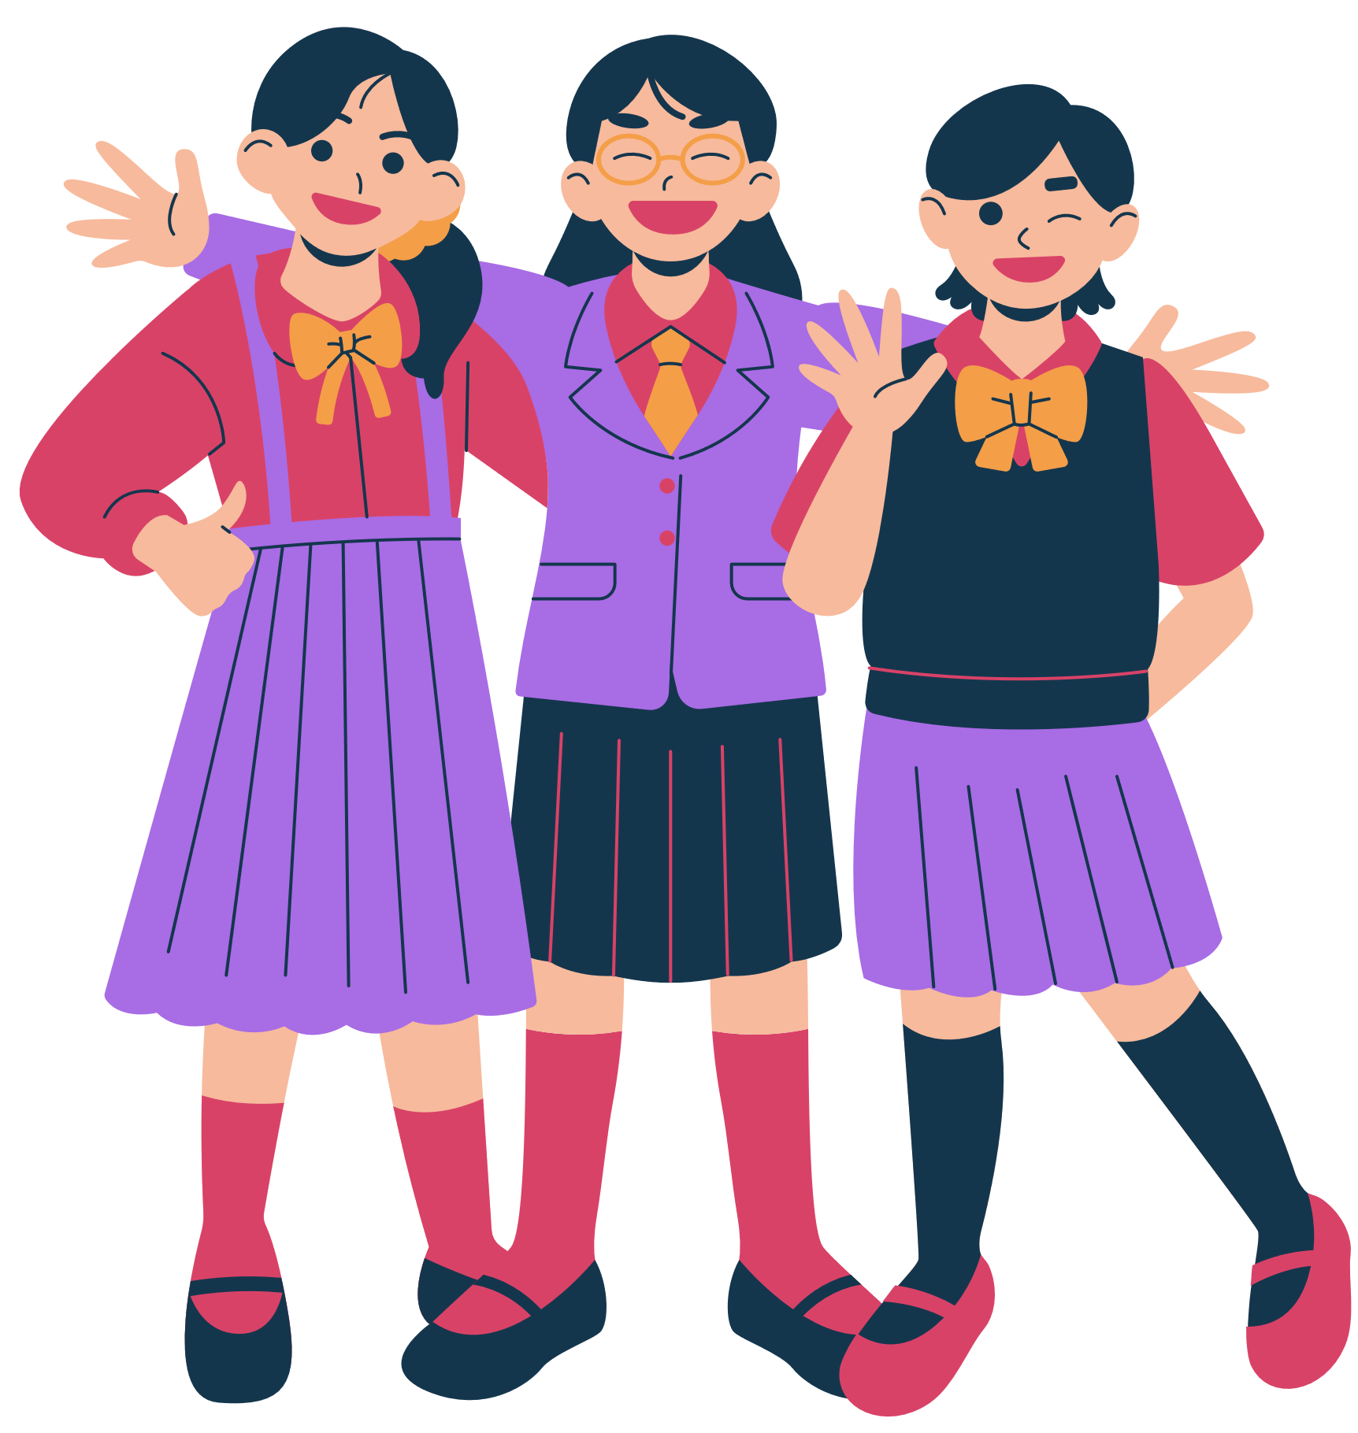


CHÀO MỪNG CÁC EM ĐẾN VỚI BÀI HỌC NGÀY HÔM NAY!

Slide 2










Chủ đề 4 – Tuần 13
RÈN LUYỆN THÓI QUEN NGĂN NẮP, GỌN GÀNG, SẠCH SẼ

Slide 3





KHỞI ĐỘNG
Cả lớp tham gia chơi trò chơi “Tìm đúng nhà”
Luật chơi:
Đội 1 đóng vai các đồ vật.
Đội 2 là nhà, trong đó có các vật chứa đựng các đồ vật ấy.
Khi quản trò gọi đến đồ vật nào thì đồ vật ấy phải nhanh chóng tìm đúng nhà và vật chứa để về. Nếu tìm sai, sẽ bị thua.

Slide 4

KHỞI ĐỘNG
Nêu cảm nhận của em về trò chơi này?
Nêu suy nghĩ của em về việc sắp xếp đồ vật đúng vị trí trong cuộc sống hằng ngày?

Slide 5









NỘI DUNG BÀI HỌC
Chia sẻ về thói quen ngăn nắp, gọn gàng, sạch sẽ
Rèn luyện thói quen ngăn nắp, gọn gàng, sạch sẽ
Thể hiện thói quen ngăn nắp, gọn gàng, sạch sẽ

Slide 6



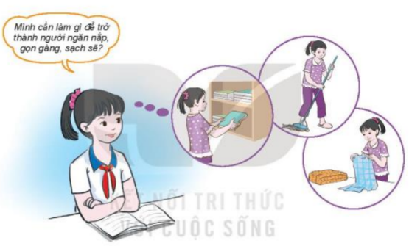
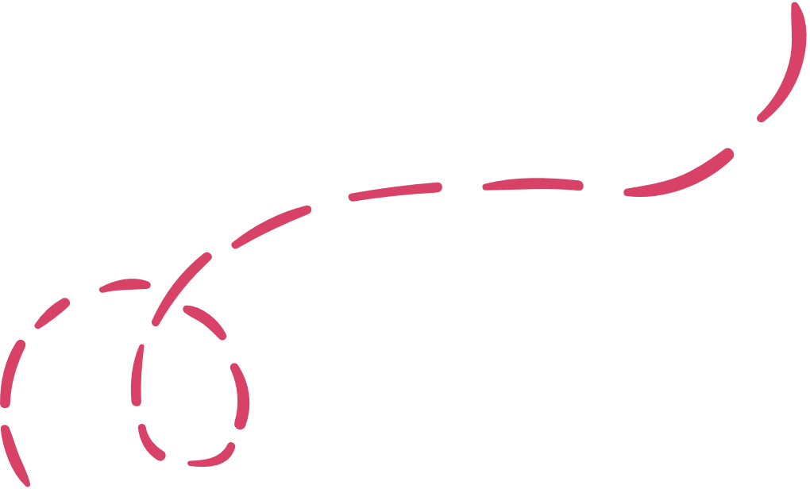

1. Chia sẻ thói quen ngăn nắp, gọn gàng, sạch sẽ
Em suy ngẫm và viết ra giấy theo những gợi ý sau:
Những việc em đã làm để nhà cửa, lớp học ngăn nắp, gọn gàng, sạch sẽ.
Thuận lợi và khó khăn khi thực hiện những công việc đó.
Xác định những việc em cần làm để giúp nhà cửa, lớp học ngăn nắp, gọn gàng, sạch sẽ.

Slide 7



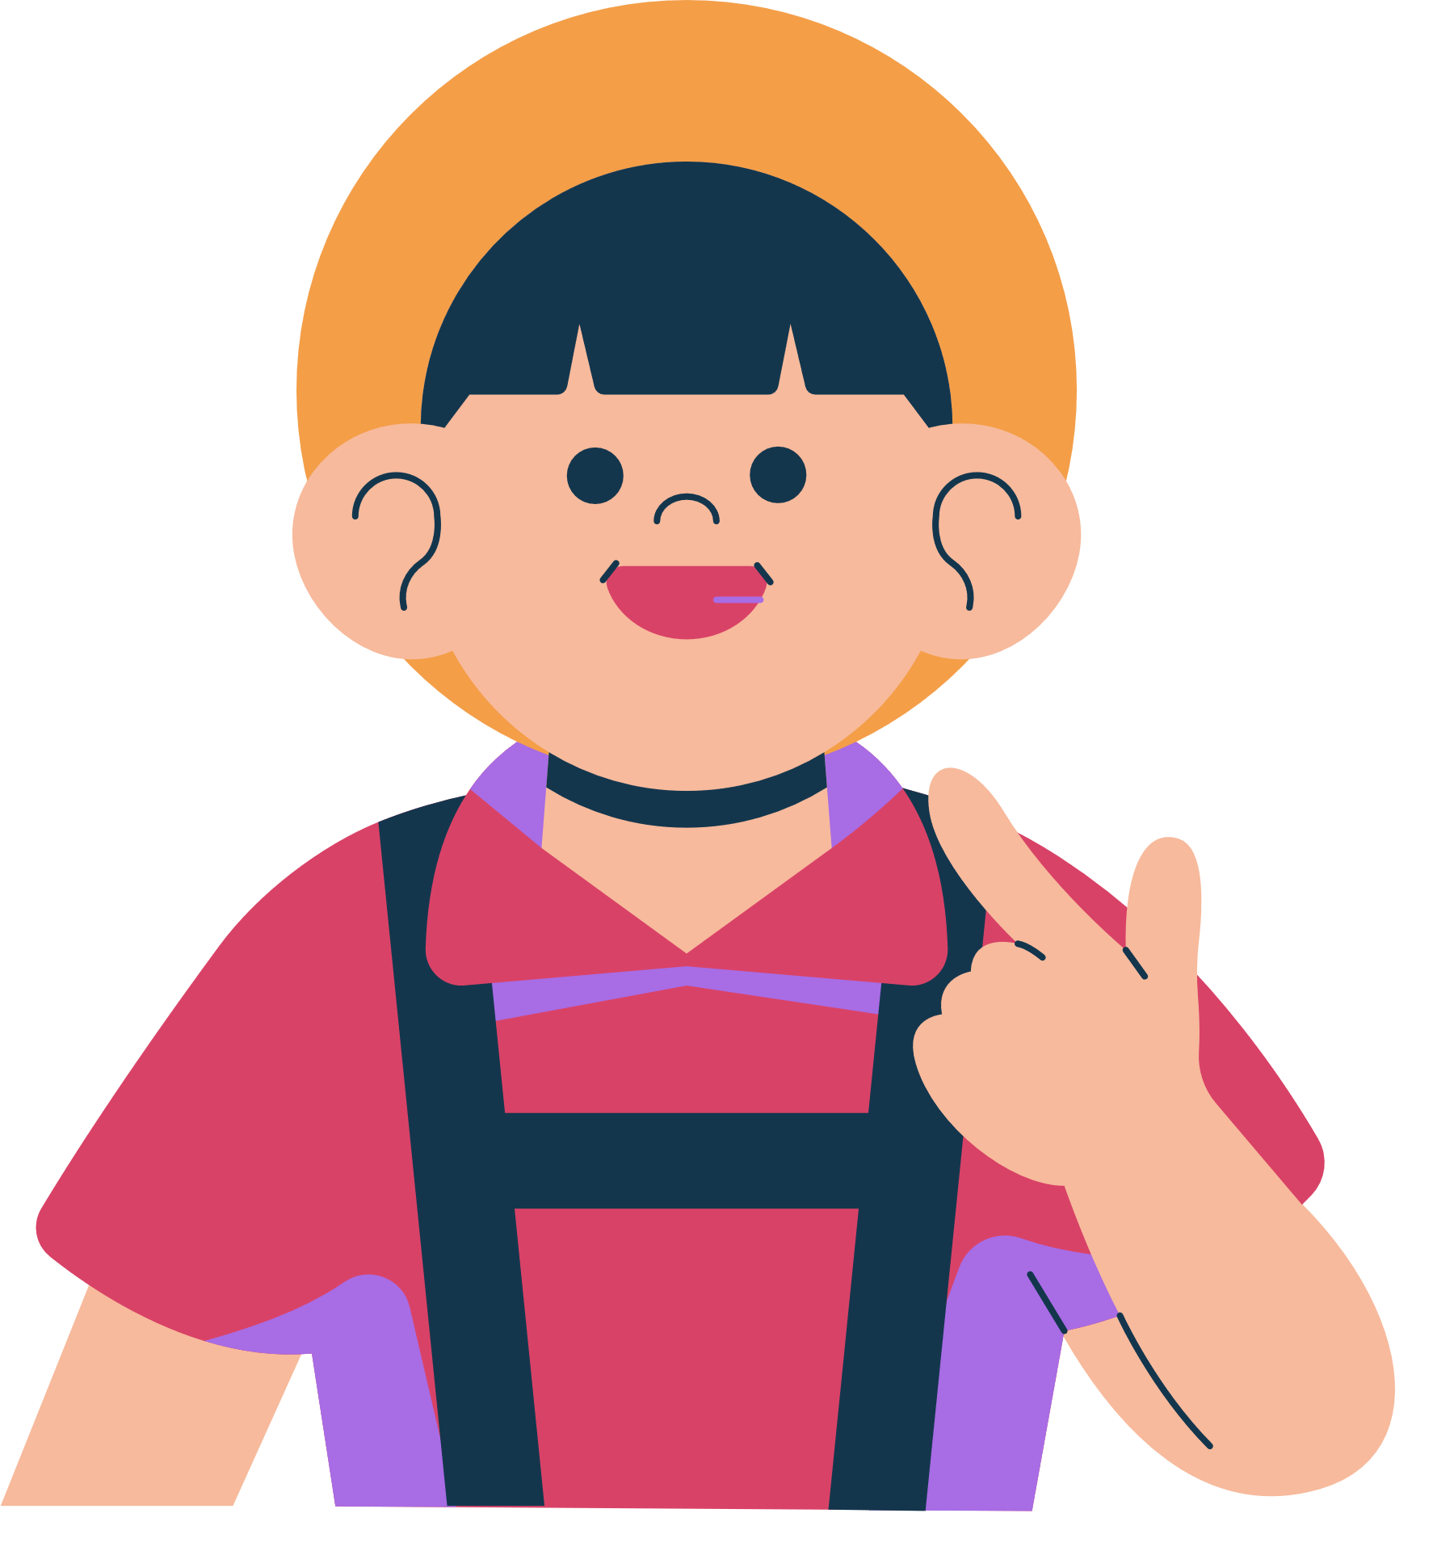
KẾT LUẬN
Lớp học, nhà cửa là nơi các em học tập, rèn luyện và sinh hoạt hằng ngày. Do đó, các em cần sắp xếp lớp học, nhà cửa ngăn nắp, gọn gàng, sạch sẽ để việc học tập đạt được hiệu quả tốt, đồng thời đảm bảo để an toàn cho sức khỏe.

Slide 8

2. Rèn luyện thói quen ngăn nắp, gọn gàng, sạch sẽ
THẢO LUẬN NHÓM
Đề xuất công việc sắp xếp, vệ sinh lớp học, nhà cửa mà nhóm muốn thực hiện.
Thảo luận về việc sắp xếp, vệ sinh lớp học của nhóm và phân chia nhiệm vụ cho mỗi thành viên.

Slide 9
KẾT LUẬN
Sắp xếp, vệ sinh lớp học là việc làm cần thiết. Để việc sắp xếp, vệ sinh lớp học được thực hiện tốt, chúng ta cần xác định những công việc cần làm, sau đó phân chia công việc một cách hợp lí.

Slide 10
KẾT LUẬN
Một lớp học ngăn nắp, gọn gàng, sạch sẽ luôn đem lại cảm giác thoải mái, sự hứng khởi và sáng tạo trong học tập.

Slide 11
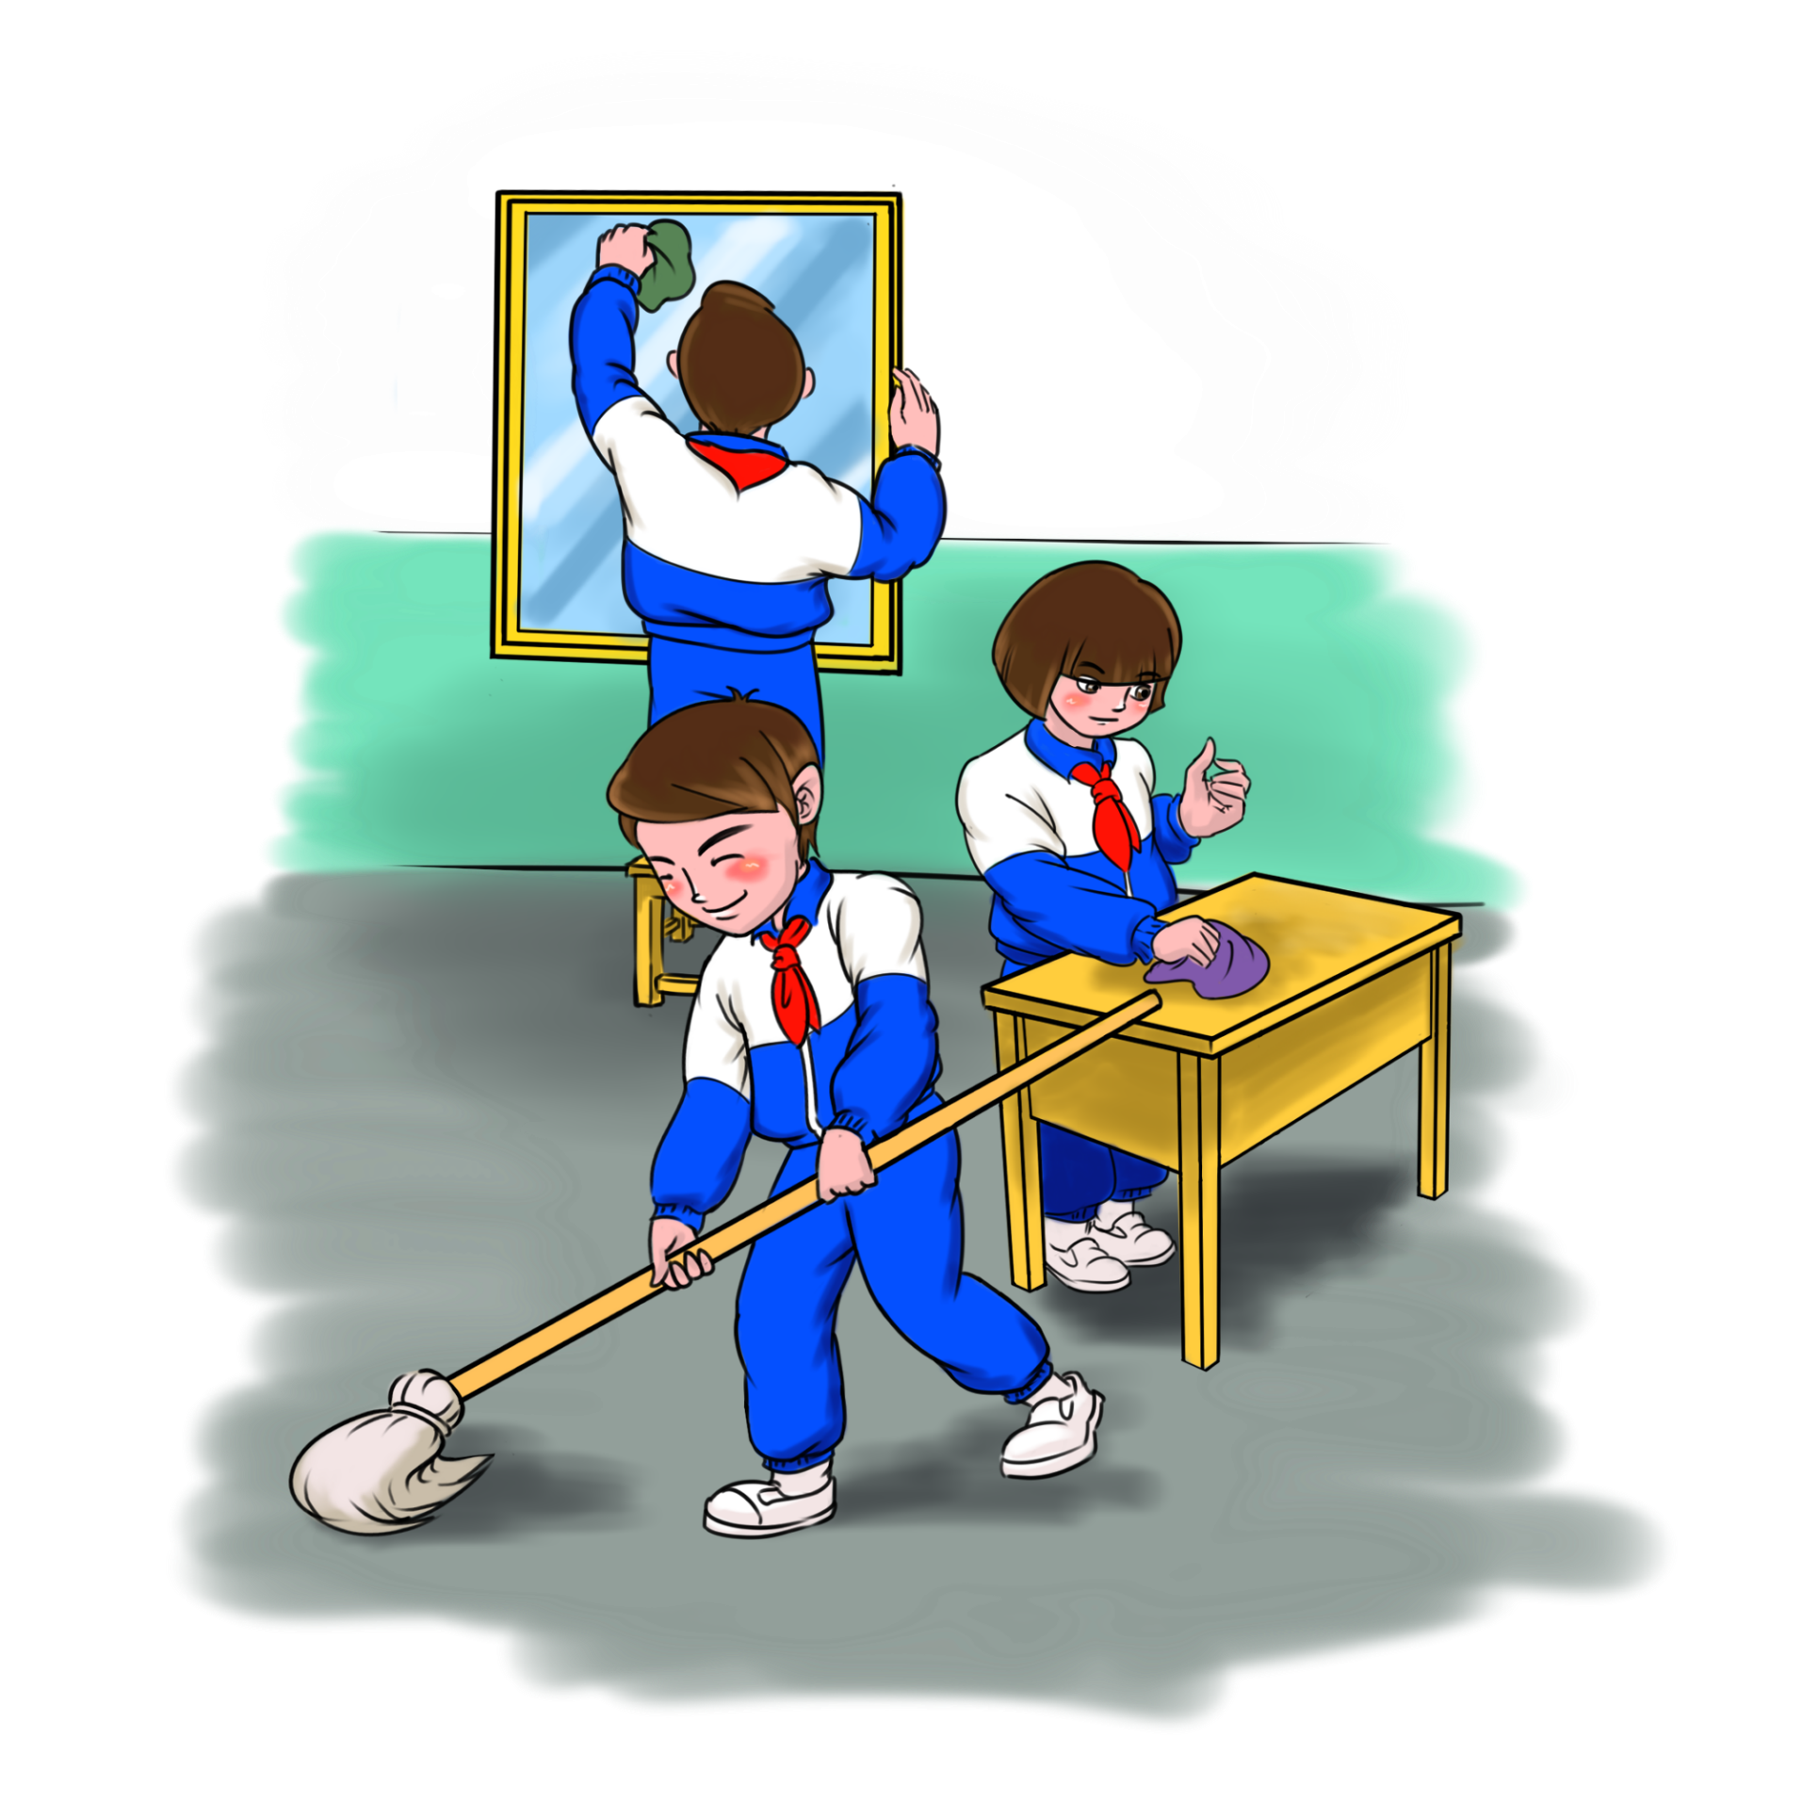
3. Thể hiện thói quen ngăn nắp, gọn gàng, chia sẻ
Thường xuyên sắp xếp, vệ sinh lớp học ngăn nắp, gọn gàng, sạch sẽ.
Thường xuyên sắp xếp, vệ sinh nhà cửa và đồ dùng trong nhà ngăn nắp, gọn gàng, sạch sẽ.

Slide 12





KẾT LUẬN
Ngăn nắp, gọn gàng, sạch sẽ là thói quen cần có của con người. Biểu hiện thường thấy của thói quen này là không vứt đồ đạc lung tung, dùng xong đồ vật nào thì cất ngay đồ vật ấy vào đúng vị trí, biết sắp xếp nơi ở, nơi học của mình gọn gàng, thường xuyên vệ sinh nơi ở và nơi học.

Slide 13






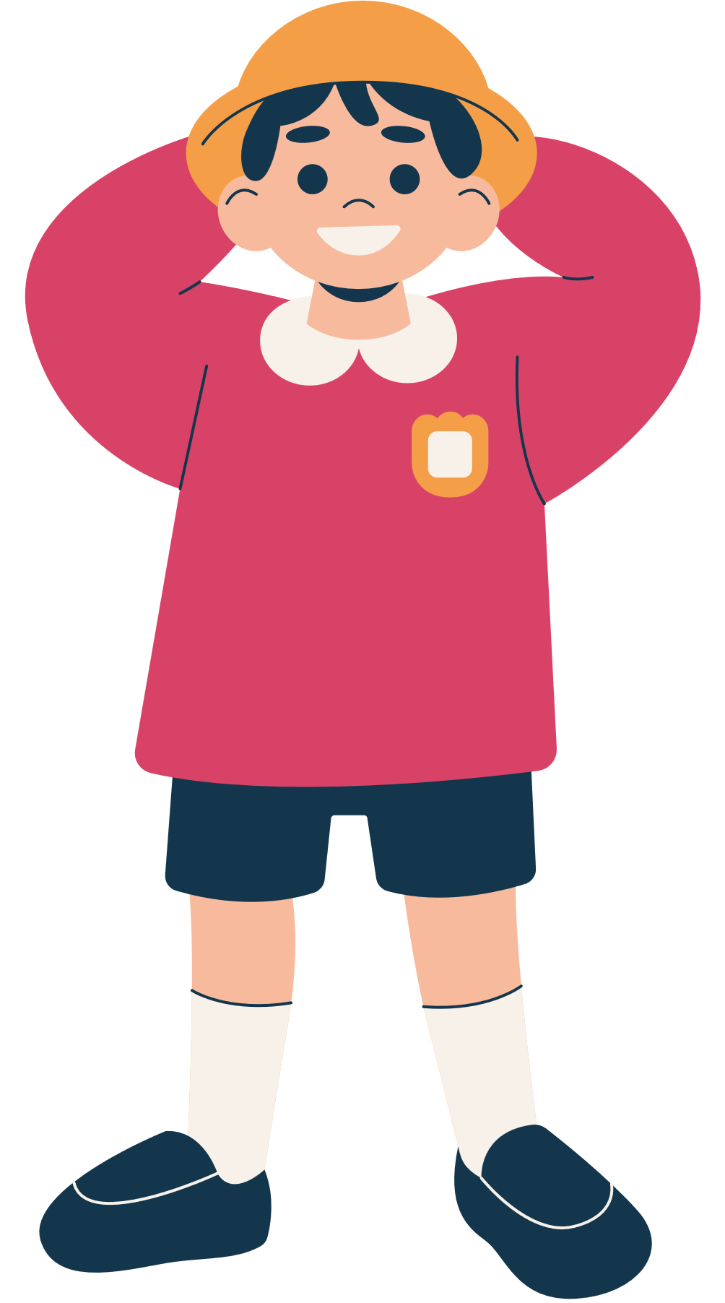
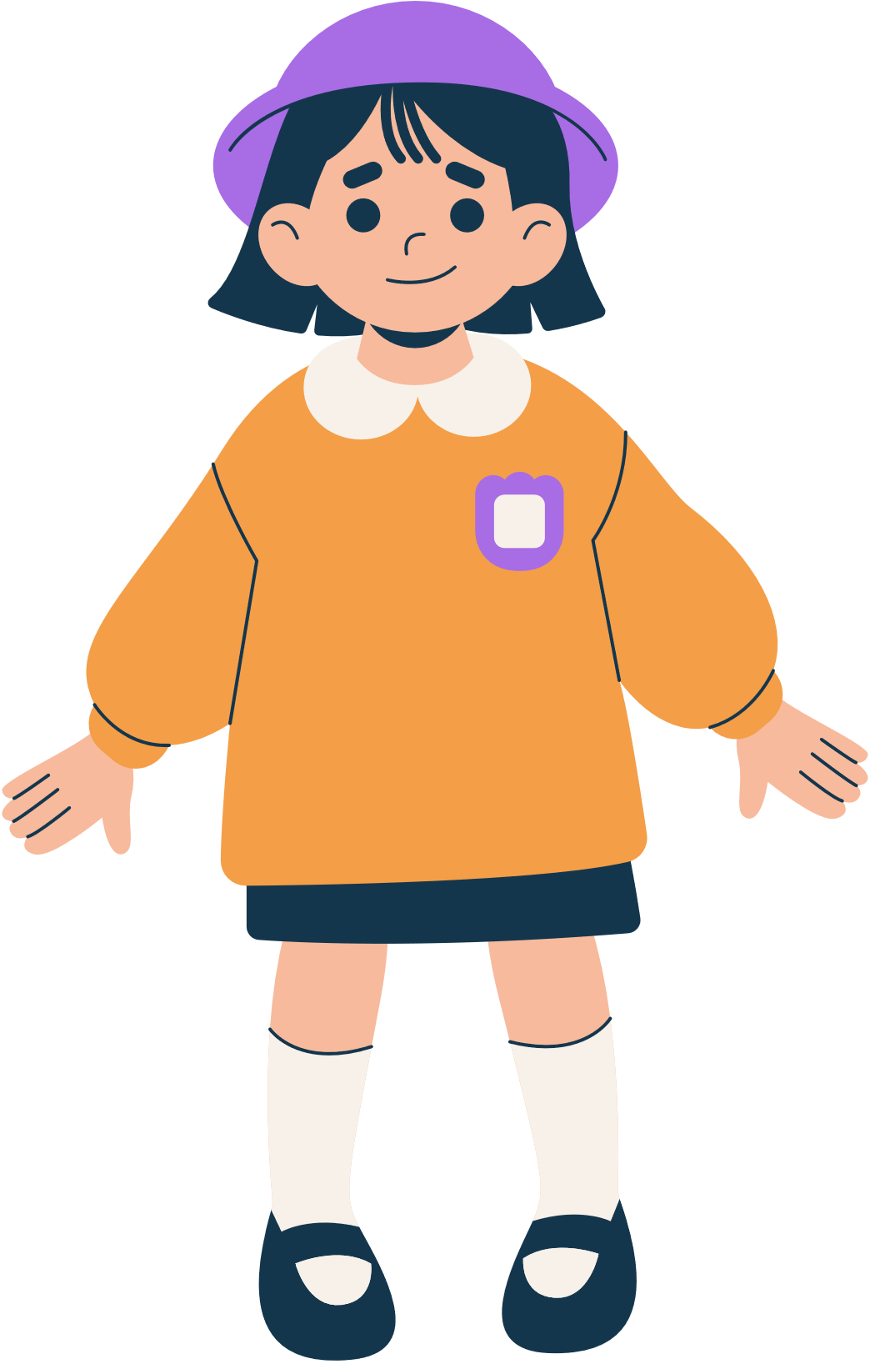
HƯỚNG DẪN VỀ NHÀ
Ôn lại kiến thức đã học
Tìm hiểu trước nội dung tuần 14 - Rèn luyện tính kiên trì, chăm chỉ (tiết 1)

Slide 14
CẢM ƠN CÁC EM ĐÃ
LẮNG NGHE BÀI GIẢNG!

